Slide 1

第二章
安装、登录

Slide 2
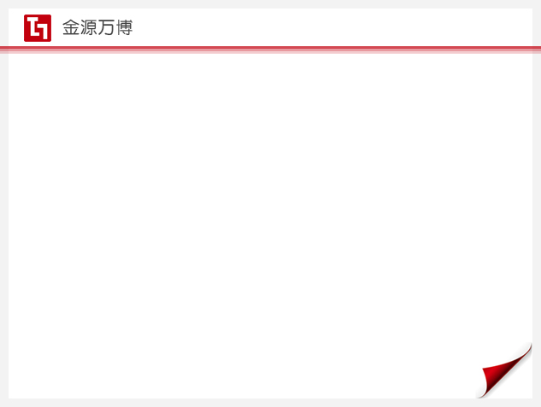
安装、登录
mysql安装
Windows安装
Linux下安装：源码安装，rpm包安装
mysql组成
SQL接口:接受用户的SQL命令，并且返回用户需要查询的结果。
解析器:SQL命令传递到解析器的时候会被解析器验证和解析。
优化器:SQL语句在查询之前会使用查询优化器对查询进行优化。
缓存:如果查询缓存有命中的查询结果，查询语句就可以直接去查询缓存中取数据。
存储引擎:MySql是使用MyISAM引擎，它查询速度快，有较好的索引优化和数据压缩技术。
InnoDB支持事务，并且提供行级的锁定，应用也相当广泛。

Slide 3
安装、登录
登录数据库
shell>mysql [-u用户] [-h主机名] [-p密码] [数据库]
shell>mysql [--user=用户] [--host=主机名] [--password=密码] [数据库]
退出数据库
  mysql>quit

Slide 4
安装、登录
注意大小写问题
1、数据库名与表名是严格区分大小写的；
2、表的别名是严格区分大小写的；
3、列名与列的别名在所有的情况下均是忽略大小写的；
4、变量名也是严格区分大小写的；
MySQL在Windows下都不区分大小写
\G：改变输出结果的显示方式由横向显示变成纵向显示，方便查看。
\c：
help ：帮助文档

Slide 5
安装、登录
查看版本还有时间
mysql> select version(), current_date;

Slide 6
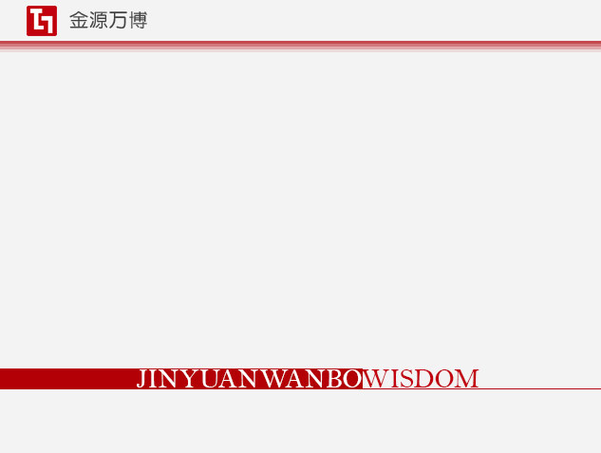
Thank you!

